Slide 1
SIFS
Scale-Invariant Fractal System
Математическое ядро масштабно-инвариантных систем
Теория · Расчёты · Верификация
W(n) = e^(−2n/π²) V_th(n) = V₀/φⁿ
v 1.0 | Scale-Invariant Fractal System

Slide 2
ОБЗОР
Структура документа
01
Фундаментальные константы
02
Масштабная метрика SIFS
k = 1/π², φ, числа Фибоначчи
RS-пространство, W(n), S-координата
03
Иерархия уровней
04
Математическая верификация
10 S-уровней, физические механизмы
Туннельный ток, SNR, ёмкость
05
Нейронная архитектура
06
Масштабирование
LIF-нейрон, правило Хебба, топология
Сравнение с биологическим мозгом
Содержание
SIFS

Slide 3
01 ФУНДАМЕНТАЛЬНЫЕ КОНСТАНТЫ
Три числа — одна архитектура
k = 1/π²
φ = (1+√5)/2
F(n)
≈ 0.10132
≈ 1.61803
1,1,2,3,5,8...
Константа затухания.
Определяет скорость убывания W(n) между масштабными уровнями.
Вывод: k = 1/(π × ψ₁), где ψ₁ = π²/π = π → k = 1/π²
Золотое сечение.
Пороги переключения V₀/φⁿ и дальности связей r₀·φⁿ.
Свойство: F(n+1)/F(n) → φ при n → ∞
Числа Фибоначчи.
Индексы S-уровней. Самоподобие: F(n) = F(n−1) + F(n−2).
Отношение: F(n+1)/F(n) = φ (предел)
Связь: W(n) = exp(−2·k·n) при n = F(k) — числа Фибоначчи, V_th(n) = V₀/φⁿ
01 · Константы
SIFS

Slide 4
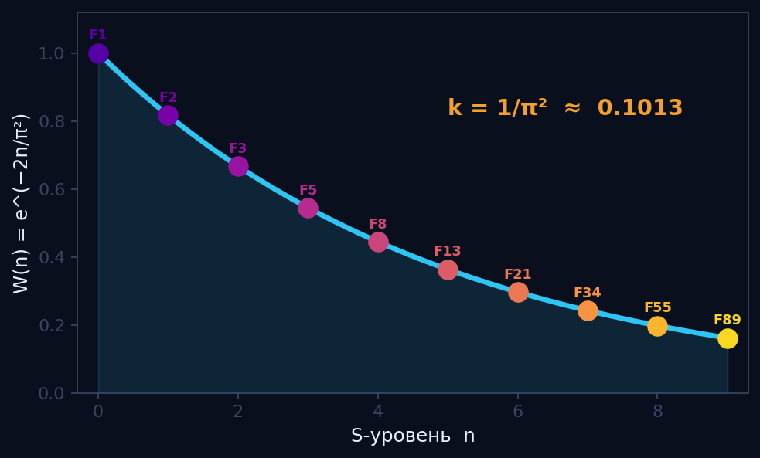
02 МАСШТАБНАЯ МЕТРИКА SIFS
RS-пространство с варпинг-функцией
Пятимерная метрика: 4D пространство-время + масштабная координата S
Метрика RS-пространства:
ds² = e^(−2k|S|)·(c²dt²−dx²−dy²−dz²) + dS²
Варпинг-функция:
W(n) = exp(−2n/π²)
Физический смысл: "видимость" уровня n
относительно базового уровня S=0.
При n → ∞ система входит за горизонт
наблюдаемости (W → 0).
02 · Масштабная метрика
SIFS

Slide 5
03 ИЕРАРХИЯ S-УРОВНЕЙ
10 масштабных уровней Фибоначчи
Уровень
Fib
Размер
W(n)
Механизм
Диапазон
n=0
F1
100 нм
1.000
Графен SPP-антенна
RF / радио
МАКРО
S = 0..2
n=1
F2
62 нм
0.817
Плазмон Au-поверхности
КВ
n=2
F3
38 нм
0.667
Казимир-резонанс
УВЧ
n=3
F5
24 нм
0.545
МОП-переключение
СВЧ
МЕЗО
S = 3..6
n=4
F8
15 нм
0.445
Туннель сквозь h-BN
мм-волны
n=5
F13
9 нм
0.363
Плазм. нановолновод
ТГц
n=6
F21
6 нм
0.297
Нано-остриё SERS
ИК
n=7
F34
3 нм
0.242
e-beam элемент
Ближний ИК
МИКРО
S = 7..9
n=8
F55
2 нм
0.198
STM-туннелирование
Видимый свет
n=9
F89
1.3 нм
0.161
Квантовая точка (ядро)
УФ
03 · Иерархия уровней
ЯДРО
S = 9
SIFS

Slide 6
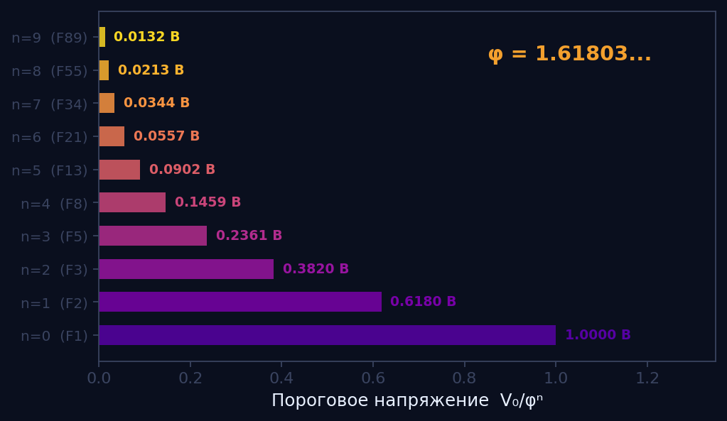
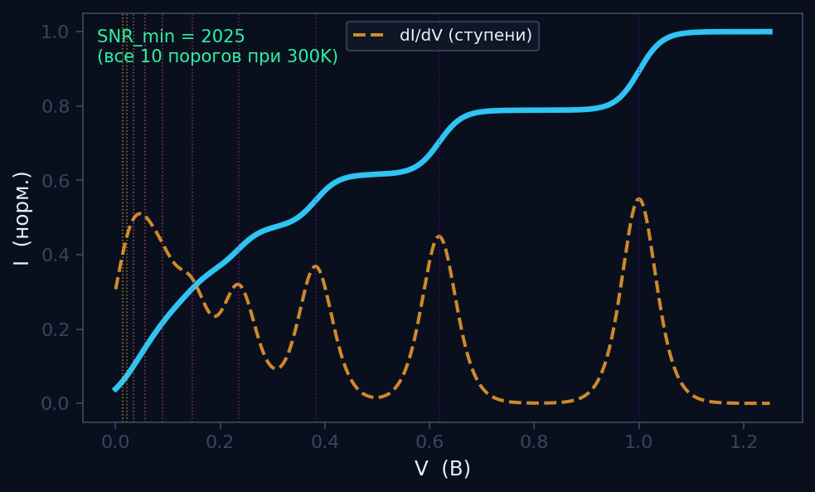
04 МАТЕМАТИЧЕСКАЯ ВЕРИФИКАЦИЯ
φ-пороги и I-V характеристика
Пороги V_th(n) = V₀/φⁿ
I-V кривая: 10 ступеней Фибоначчи
04 · Верификация
SIFS

Slide 7
04 КЛЮЧЕВЫЕ РАСЧЁТЫ
Физически подтверждённые значения
28.3 нА
SNR 2025
E_C/kT=70
Туннельный ток
(формула Ландауэра,
φ=0.3 эВ, d=1 нм)
Различимость порогов
при 300K
(тепловой шум 0.004 мВ)
Кулоновская блокада
работает при
комнатной температуре
160 ГГц
3.46 бит
0.1 см³
Скорость переключения
(теоретический предел
RC-постоянной)
Информационная ёмкость
на ячейку
(74% от биологической)
Объём 10¹⁴ синапсов
(мозг = 1260 см³,
SIFS в 12600× компактнее)
04 · Расчёты
SIFS

Slide 8
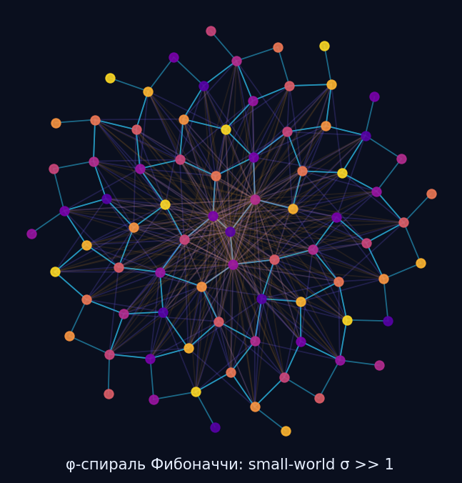
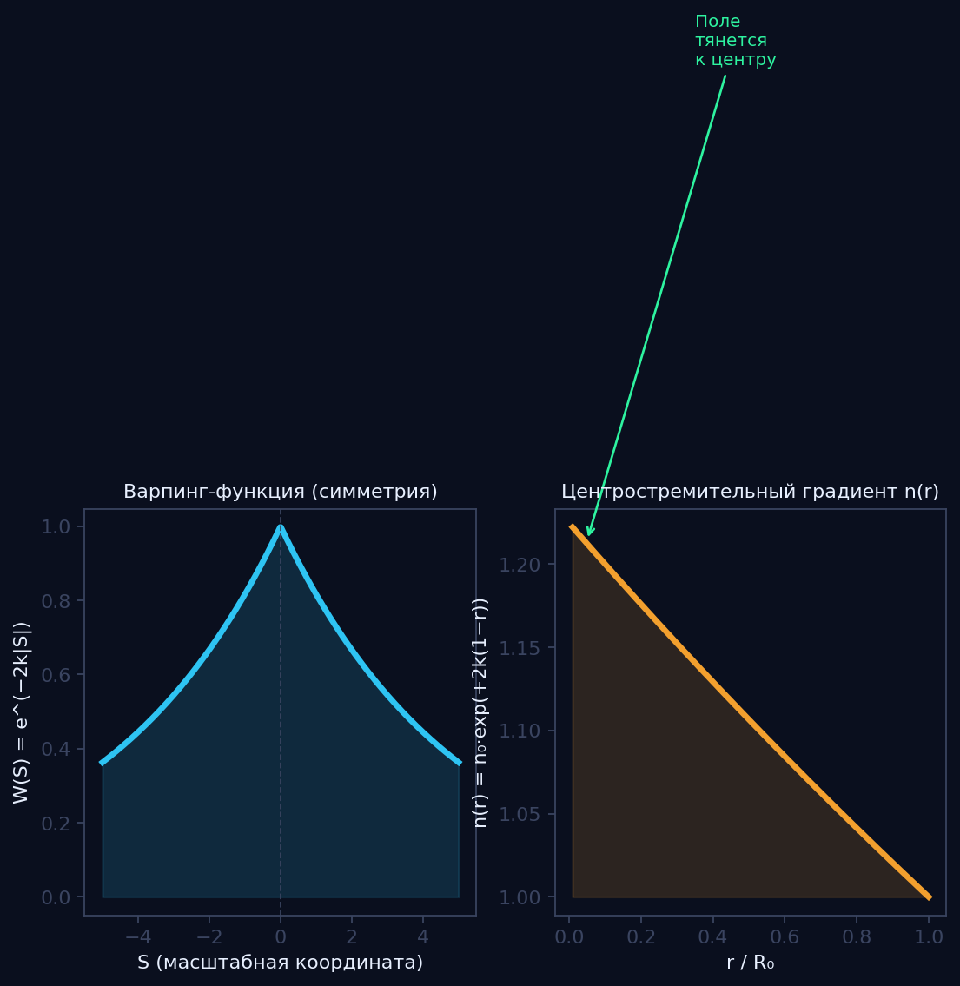
02 ГРАДИЕНТНАЯ МЕТРИКА
Центростремительный поток и φ-тесселяция
n(r) = n₀·exp(+2k(1−r/R))
Показатель преломления растёт к центру.
Поле "затягивается" внутрь без затрат энергии.
φ-спираль Фибоначчи:
small-world топология σ >> 1
02 · Метрика
SIFS

Slide 9
05 НЕЙРОННАЯ АРХИТЕКТУРА
SIFS-нейрон и правило обучения
Модель LIF (Leaky Integrate-and-Fire)
Распределение синапсов:
τ·dV/dt = −V + R_m·I_SIFS(t)
k_n = k_total/ΣW(i) · W(n)
I = I₀·Σ W(n)·σ(V_in − V₀/φⁿ)
n=0–2
Au нановолноводы
1479+1208+986 синапсов
Правило обучения (аналог Хебба)
n=3–5
ΔS_gate = η · x_pre · x_post · Δt
Плазмонные шины
805+658+537 синапсов
τ = 10 мс | частота спайков ~100 Гц
Оба значения — биологический диапазон
n=6–9
Si₃N₄ фотоника
438+358+292+239 синапсов
Совместная активность пре- и постсинаптического нейрона сдвигает S_gate → меняет W(n) всей иерархии параллельно.
Σ k_n = 7000 (совпадение с биологическим мозгом)
05 · Нейронная архитектура
SIFS

Slide 10
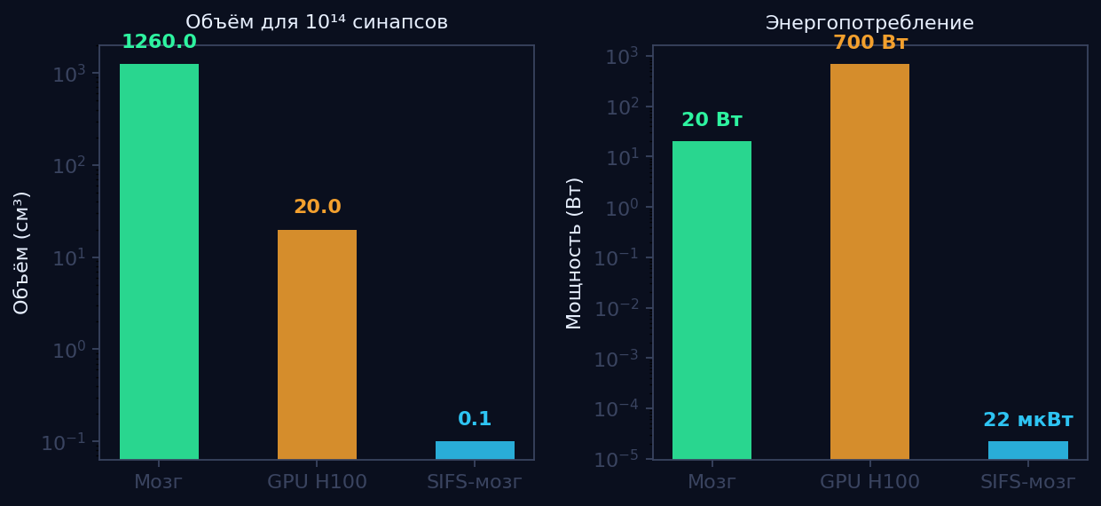
06 МАСШТАБИРОВАНИЕ ДО УРОВНЯ МОЗГА
SIFS-архитектура vs биологический мозг
Биологический мозг
SIFS-мозг
Синапсов
~10¹⁴
10¹⁴
Объём
1260 см³
0.1 см³
Мощность
20 Вт
22 мкВт
BW/нейрон
0.7 МБит/с
127 ТБит/с
Бит/синапс
4.7 бит
3.46 бит
Обучение
LTP/LTD
ΔS∝x·x
Топология
Small-world
φ-SW σ≫1
06 · Масштабирование
SIFS

Slide 11
СВОДНАЯ ВЕРИФИКАЦИЯ
Что математически подтверждено
✓
W(n) = exp(−2n/π²)
✓
SNR = 2025 при 300К
Варпинг убывает монотонно. Замыкание: W(π²) = e^(−2) = 0.1353 — универсальная точка.
Минимальный зазор между порогами 8.1 мВ >> тепловой шум 0.004 мВ. Все 10 порогов различимы.
✓
k_total = Σ k_n = 7000
✓
Small-world: σ >> 1
Нормировка через ΣW(i) автоматически даёт 7000 синапсов/нейрон — совпадение с мозгом.
φ-тесселяция обеспечивает σ ~ 10⁶. Биологический мозг: σ ~ 1000–3000. Оба >> 1.
✓
10¹⁴ синапсов → 0.1 см³
✓
Правило Хебба → ΔS ∝ x·x
При размере элемента 100 нм: V = 10¹⁴ × (10⁻⁷)³ = 10⁻⁷ м³ = 0.1 см³. Прямой расчёт.
ΔS_gate = η·x_pre·x_post·Δt изменяет W(n) всей иерархии. Аналог LTP/LTD биологически.
Верификация
SIFS

Slide 12
SIFS
Scale-Invariant Fractal System
k = 1/π² ≈ 0.10132
W(n) = exp(−2n/π²)
V_th(n) = V₀ / φⁿ
Три уравнения. Одно ядро. Масштабно-инвариантная архитектура.
v 1.0

